Slide 1



Slide 2
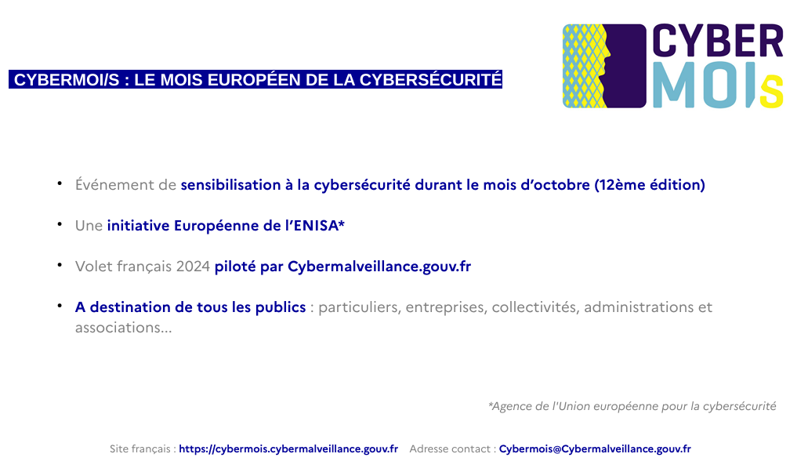

Slide 3
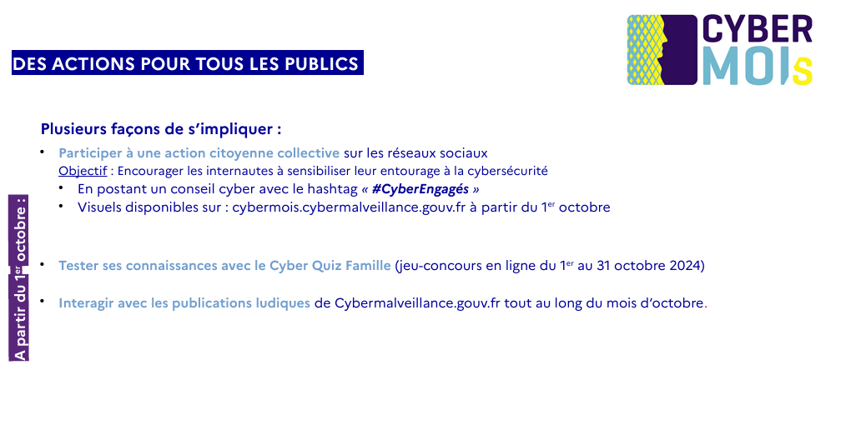

Slide 4
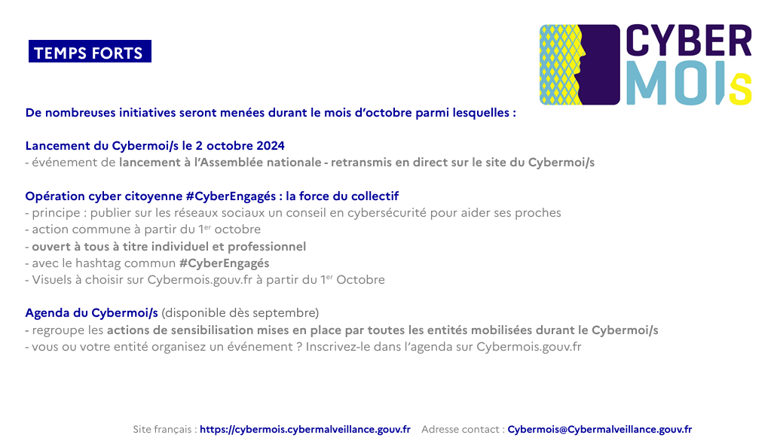

Slide 5
Le Commandement du ministère de l’Intérieur dans le cyberespace (COMCYBER-MI) lance SenCy-Crise, en collaboration avec Cybermalveillance.gouv.fr
En 2023, selon un rapport de l’ANSSI, 43 % des cyberattaques ciblaient les petites entreprises. Les conséquences des cyberattaques peuvent être dévastatrices pouvant conduire jusqu’à la fermeture de la structure.
Une e-sensibilisation fondée sur les 3 phases de la gestion de crise cyber : L’anticipation, la résilience et la capitalisation
Référent SSI
    MOOC disponible sur :
    https://www.cybermalveillance.gouv.fr/gestion-de-crise/sency-crise

Slide 6
La Directive nis-2
(sécurité des réseaux et des systèmes d'Information)
La directive vise à renforcer le niveau de cybersécurité des tissus économique et administratif des pays membres de l'UE. Elle devrait rentrer en vigueur prochainement.
L'enjeu est de mieux protéger les réseaux et les systèmes d'information servant à fournir des services essentiels dans les secteurs clés de nos sociétés.
Chaque entité régulée devra fournir certaines informations à l'ANSSI, mettre en place des mesures de gestion des risques adaptées, et déclarer ses incidents de sécurité. En cas de manquement, des sanctions financières (jusqu'à 2 % du CA mondial) pourront être imposées.
Pour garantir une proportionnalité de traitement, la directive NIS 2 distingue deux catégories d'entités régulées :
  les entités essentielles (santé)
  les entités importantes (EI), selon leur taille et leur chiffre d'affaires.
https://monespacenis2.cyber.gouv.fr/

Slide 7
Anticiper les risques
Dématérialisation administrations: Ameli pro, URSAFF, CARDSF
FSE
Communication virtuelle: réseaux, site internet, mails,..
Agenda en ligne
Application logiciel sur smartphone à destination de nos patients parfois mineurs: surveillance par scan
Numérisation des flux d’empreinte
Arrivée de l’intelligence artificielle : courrier, planification,..
Interaction des sphères pro et privés : Whatsapp,…

Slide 8
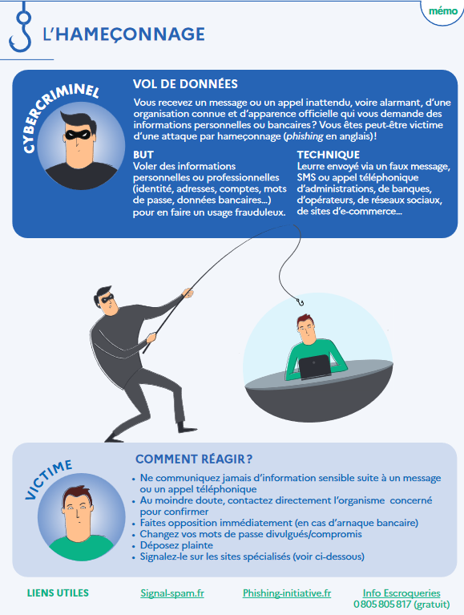

33700 sms frauduleux phishing-initiative.fr signal-spam.fr
0805 805 817

Slide 9
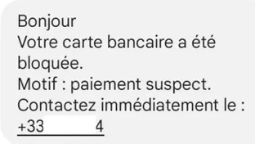
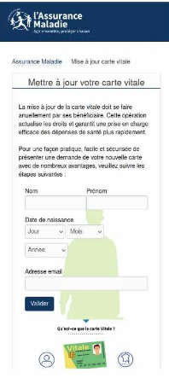
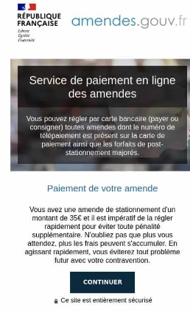

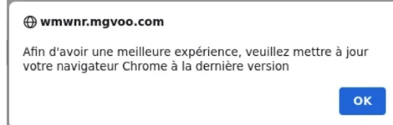
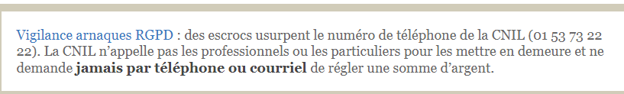

Slide 10
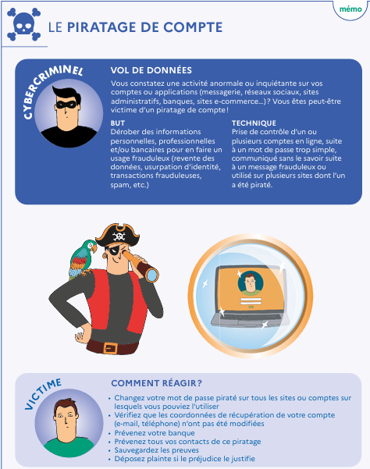

Cybermalveillance.gouv.fr

Slide 11
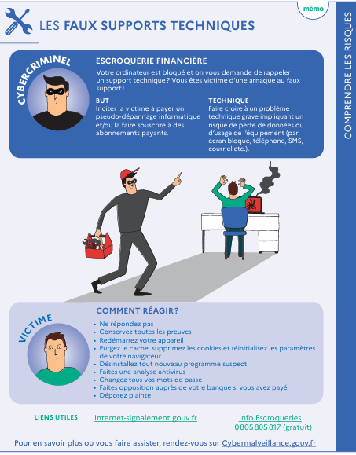

Cybermalveillance.gouv.fr

Slide 12
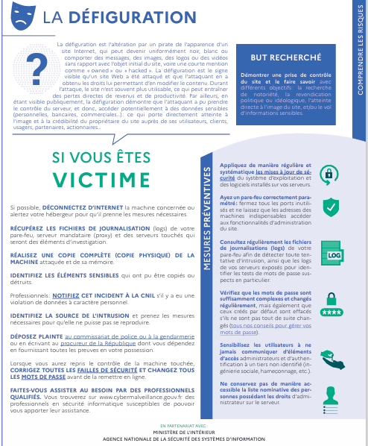
Cybermalveillance.gouv.fr

Slide 13
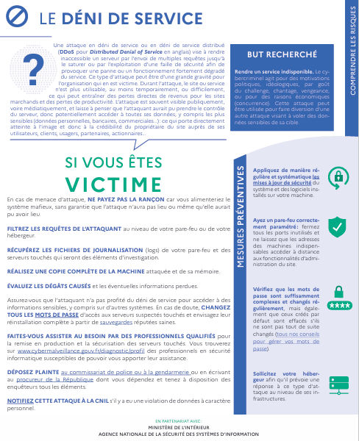

Cybermalveillance.gouv.fr

Slide 14
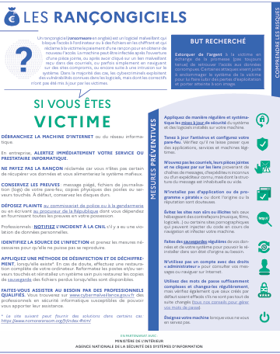

Cybermalveillance.gouv.fr

Slide 15

Lancement de la Mallette Cyber pour favoriser l’inclusion numérique
selon un dernier rapport* de l’ANCT, 16 millions de personnes restent encore « éloignées du numérique », soit 31,5 % de la population française.
Kit de jeu à imprimer pour sensibiliser :
https://www.cybermalveillance.gouv.fr/tous-nos-contenus/actualites/lancement-mallette-cyber-inclusion-numerique
Pour les familles: testez-vous au cyber quiz famille
https://www.cybermalveillance.gouv.fr/tous-nos-contenus/actualites/cyber-guide-famille-cybersecurite

Slide 16


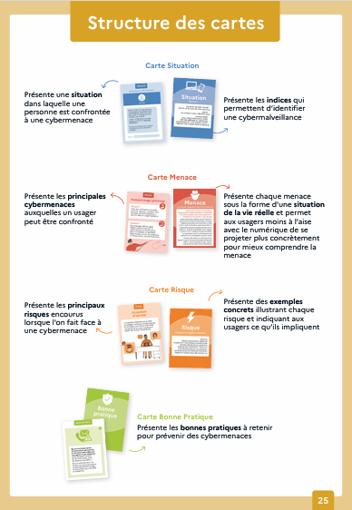
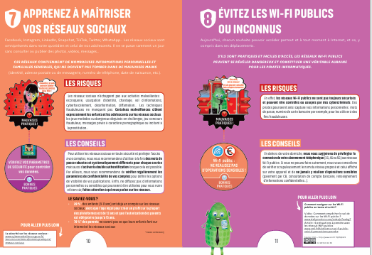

Slide 17
Sécurité une obligation qui pèse sur le responsable de traitement et le sous-traitant
Art RGPD 32-1
Le responsable du traitement doit assurer la sécurité des données de la collecte à la destruction.
Ratification de l’ IA Act
La priorité du Parlement est de veiller à ce que les systèmes d'IA utilisés dans l'UE soient sûrs, transparents, traçables, non discriminatoires et respectueux de l'environnement. Les systèmes d'IA devraient être supervisés par des personnes plutôt que par l'automatisation, afin d'éviter des résultats néfastes.
Les nouvelles règles établissent des obligations pour les fournisseurs et les utilisateurs en fonction du niveau de risque lié à l'IA. Bien que de nombreux systèmes d'IA présentent un risque minimal, ils devront être évalués.
Les dispositifs médicaux sont jugés à risque élevé.

Slide 18
Mesures Physiques à adapter aux risques
Principe du poste vide en fin de journée
Réorganisation poste de travail contre les regards indiscrets.
Mettre en veille lors de pause
Sécurités physiques
    locaux, carte CPS, disque dur externe, archives papier
    alarme, coffre-fort
Plan de continuité en cas de sinistre , accidents.
Assurance contre le cyber risque
Aucun visiteur sans surveillance

Slide 19
Mesures organisationnelles
Politique de contrôle d’accès aux données : tracer et authentifier
  Politique de mot de passe rigoureuse pour l’accès aux postes de travail et certains fichiers: utiliser un gestionnaire de mot de passe ( KEEPASS)
  Séparer la Base active des archives
Sensibiliser les utilisateurs :
  documenter les procédures
  les mettre à jour régulièrement.
  MOOC, cyber quizz
Politique de gestion des incidents ( registre incidents CNIL) + ANSSI
  Malgré le registre doit être signalé à la CNIL toute violation de données personnelles susceptible de présenter un risque pour les droits et liberté des personnes dans un délai de 72 heures.
  Si ces risques sont élevés, il convient d’informer les personnes concernées.
  Cybermalveillance.fr
  monespaceNIS.fr
Prévoir la destruction du matériel informatique en fin de vie .

Slide 20

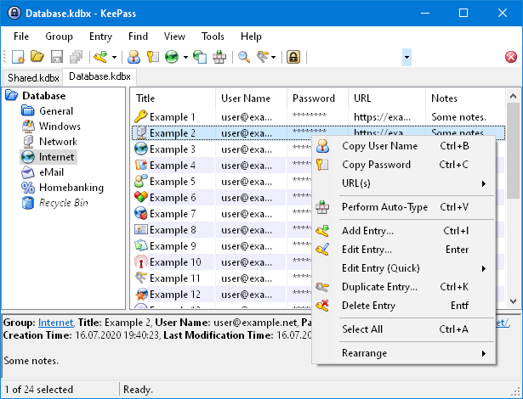
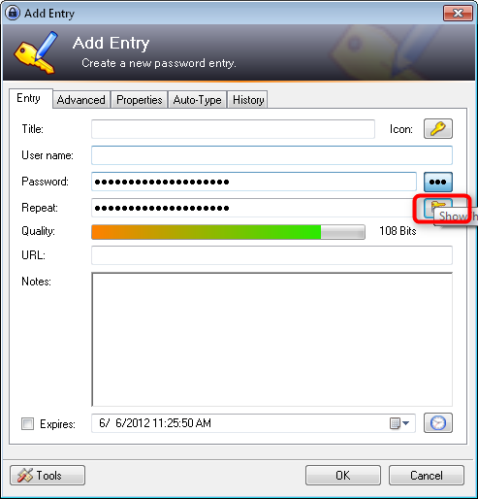
Keepass2 est un logiciel conseillé par ANSSI.
Un seul mot de passe à retenir pour accéder à la base de données.
Le logiciel liste les différents mots de passe et en génère en fonction des critères préétablis.

Slide 21
Hygiène informatique : supports fixes et mobiles
Anticiper le risque de perte et divulgation des données:
    Sauvegarde: journalière, hebdomadaire
    Chiffrement systématique des données sur les supports amovibles.
    Utiliser des cloud certifiés HDS (Hébergeur de Données de Santé) et/ou SecNumCloud
    Firewall, WIFI non partagé.
Mise à jour automatique des logiciels, antivirus sur le site de référence.
Lutter contre l'ingénierie sociale: navigation privée, cookies
Si plusieurs utilisateurs coexistent sur le serveur, faites installer
    un compte administrateur (droit maximal pour installation des logiciels, mise à jour),
    des comptes utilisateurs nominatifs (accès avec mot de passe)
    et un compte invité ( droits limités)
Séparer les usages pro et personnels (mails)
Double authentification

Slide 22
Exemple de divulgation par négligence
Utilisation d'un mot de passe faible
Inscription du mot de passe sur un support accessible à un tiers (post-it sous le clavier, tableau blanc, etc.) ;
Diffusion à un tiers (collègue, ami, opérateur de service informatique, mot de passe envoyé par email, etc.) oralement ou par écrit (papier, mail, etc.) ;
Authentification sur un service via un protocole non sécurisé tels que HTTP, IMAP, POP3, etc. au lieu de HTTPS, IMAPS, POPS ;
Utilisation d'un ordinateur/smartphone qui ne soit pas de confiance et potentiellement infecté (cybercafé, ordinateur en libre accès dans un hôtel, etc.) ;
Mot de passe enregistré sur le navigateur internet sans protection.

Slide 23
La charte informatique
Pour respecter le RGPD, toutes les entreprises qui traitent des données personnelles doivent mettre en place une charte informatique. Cette charte fixe les règles d’utilisations des outils informatiques d’une entreprise, mis à la disposition de ses employés.
Pouvant être intégrée au règlement intérieur de l’entreprise ou au contrat de travail des salariés, la charte informatique et sa mise en application font partie des recommandations de la Commission Nationale de l’Informatique et des Libertés (CNIL).
Cette charte devrait au moins comporter les éléments suivants :
  Le rappel des règles de protection des données et les sanctions encourues en cas de non-respect de celles-ci.
  Le champ d’application de la charte
  Les modalités d’utilisation des moyens informatiques et de télécommunications mis à disposition
  Les conditions d’administration du système d’information,
  Les responsabilités et sanctions encourues en cas de non-respect de la charte.
Site CNIL
A annexer au contrat de travail ou règlement intérieur (50 salariés)

Slide 24

Privilégier Ms santé et Monsisra
MSSanté protège la responsabilité des professionnels habilités à échanger des données de santé. Utiliser une messagerie sécurisée préserve les données du patient dans le respect du secret médical, cadre posé par la CNIL et le Code de la santé publique.
Intégré dans vos logiciels métiers
Mon espace santé
Mon sisra

Slide 25
Espace européen des données de santé (EEDS)
L’espace européen de données de santé vise à apporter des services et solutions nouveaux attendus par les citoyens et l’écosystème, tels que :
garantir aux personnes l’accès direct à leurs données de santé ;
assurer la continuité de la prise en charge des patients au sein de l’Union européenne, en permettant l’accès direct des professionnels de santé des 27 États membres aux données de santé des patients qu’ils prennent en charge, dans des conditions sécurisées et respectueuses des droits du patient, gratuitement et dans la langue du professionnel de santé, et ce quel que soit le pays européen de résidence du patient ;
créer à l’échelle européenne un cadre sécurisé commun pour faciliter et encadrer la réutilisation des données de santé (anonymisées/pseudonymisées) à des fins de recherche, d’innovation et de politique publique.
l’Agence du Numérique en Santé est le Point de Contact National pour MaSanté@UE ; elle a ouvert le service SESALI qui donne l’accès aux professionnels de santé à MaSanté@UE.
MaSante@UE est le futur programme transfrontalier pour la e-santé, dont Sesali est le premier aboutissement https://www.sesali.fr/ncpehfr-gui/index.html

Slide 26
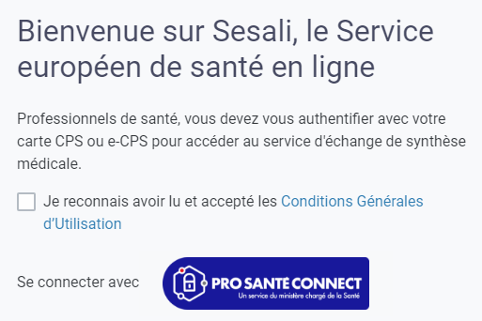
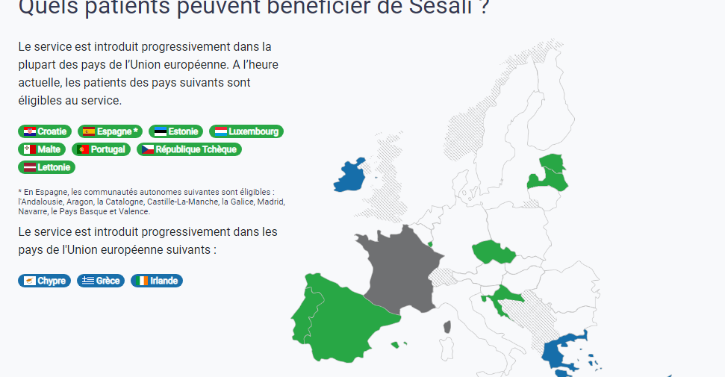

Slide 27
Cas particuliers des mineurs
RGPD- considérant 38
Les enfants méritent une protection spécifique en ce qui concerne leurs données à caractère personnel parce qu’ils peuvent être moins conscients des risques, des conséquences et des garanties concernées et de leurs droits liés au traitement des données à caractère personnel.
Démarche de sécurisation:
    Principe de minimisation des données
    Consentement éclairé mineur/ parent

Slide 28
Résilience
Fiches mémo reflexes sur cybermalveillance.gouv.fr
sms frauduleux 33 700
site douteux phishing-initiative.fr
Spam mail signal-spam.fr
info escroquerie 0805 805 817
Dépôt de plainte sur l’application Masecurité
Demande d’expertise sur cybermalveillance.gouv.fr
Déclaration d’incidents :
    MonespaceNiS
    CNIL santé Lundi de 9h30 à12h00 01 53 73 22 22
Capitalisation

Slide 29

Merci de votre Attention

